Slide 1
Mbed Lab 2 Report
Digital Input and Output
109033130 唐振家

Slide 2
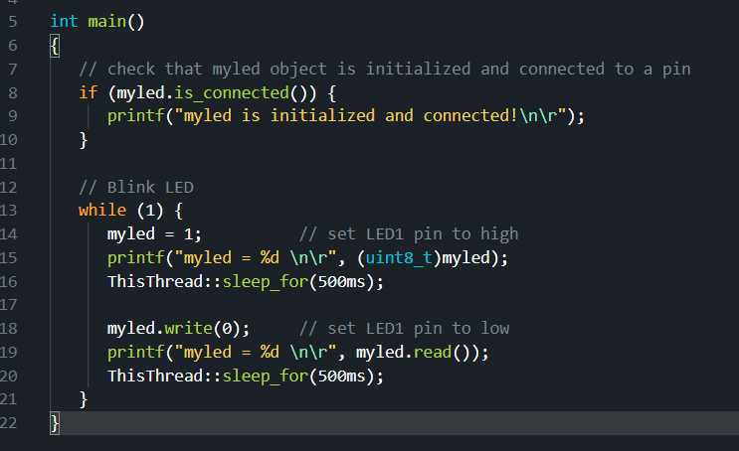
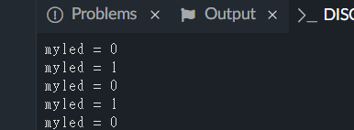
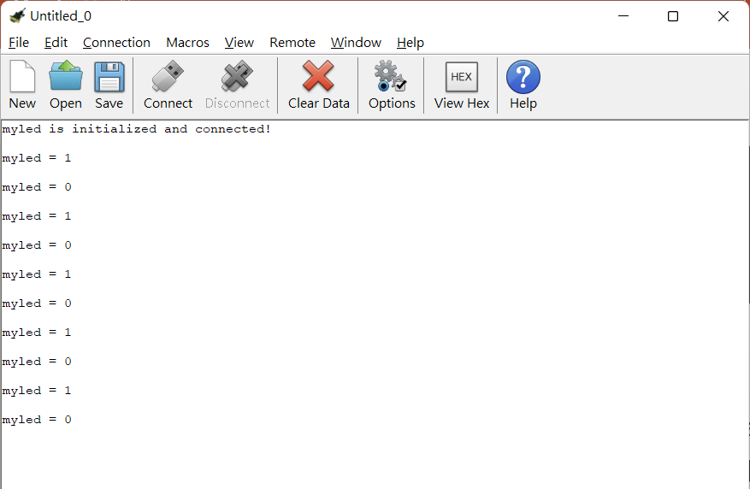
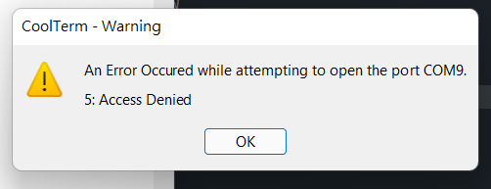
1、Seven-segment Display
一、Lab Description
說明：
創建 2_1_Blinky_LED Program，將程式複製上去，執行之後得到以下結果。
CoolTerm
說明：
下載 CoolTerm，Connect 之後會得到以下結果。
要先將 Mbed Sduido 關閉之後才能連上 CoolTerm ，否則會顯示Serial Port被占據的錯誤警告。

Slide 3
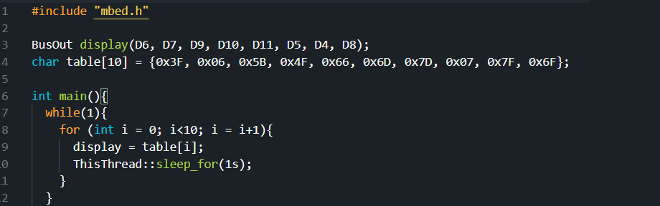
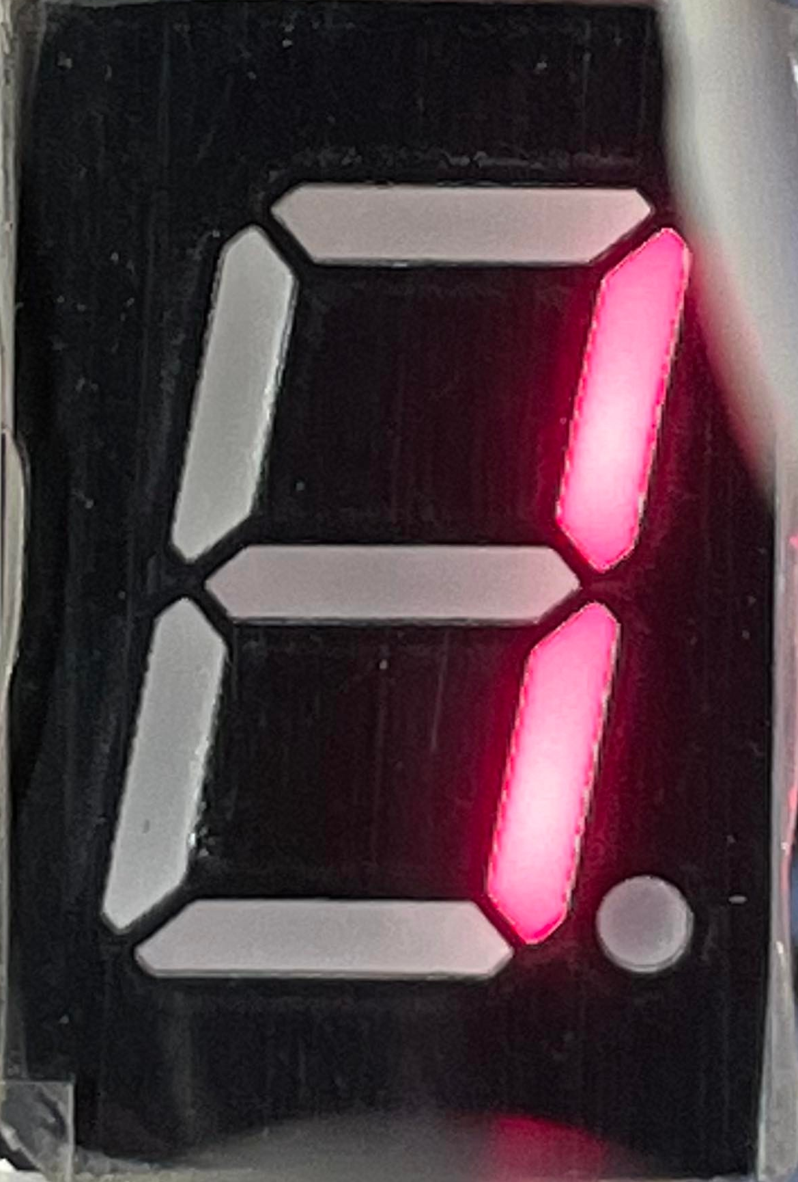
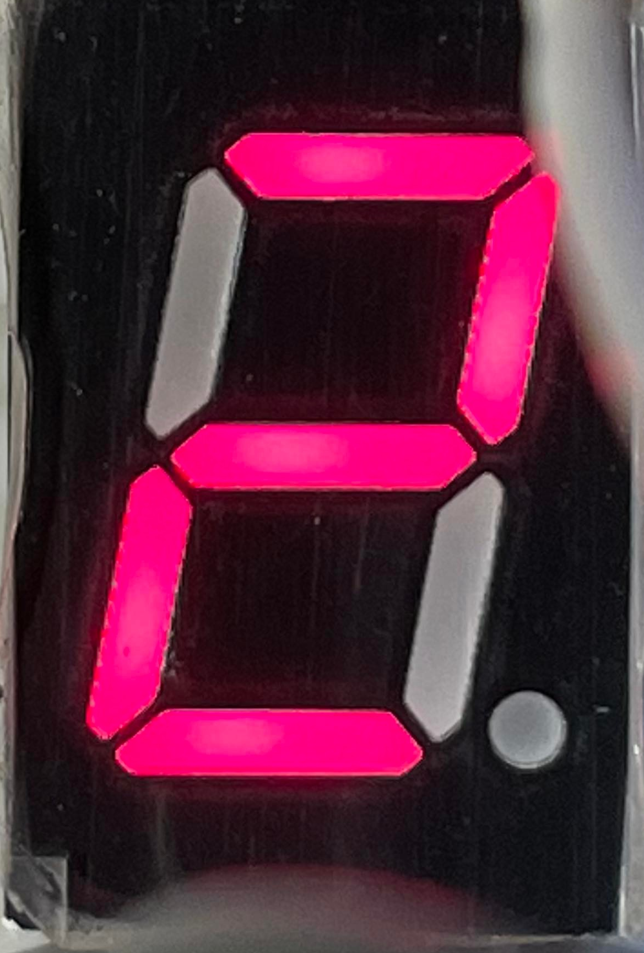
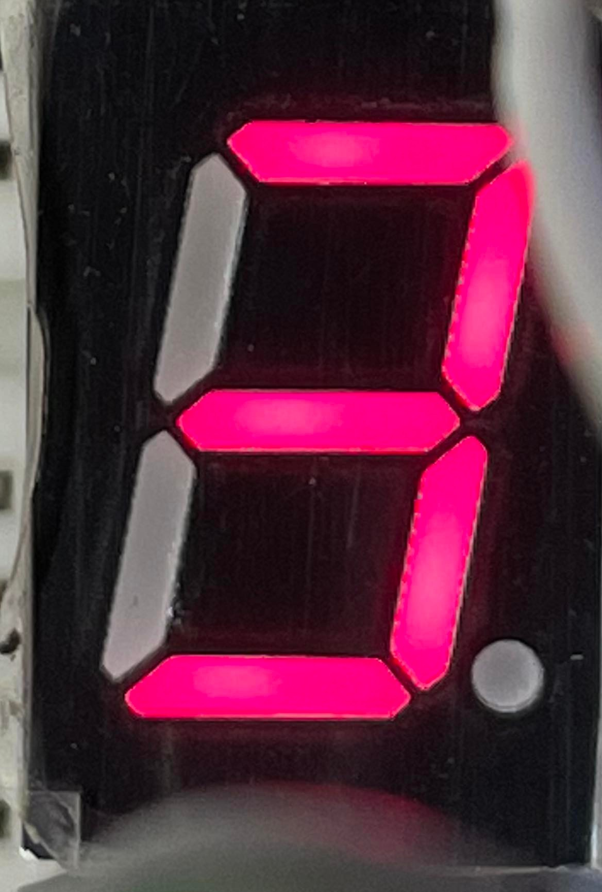
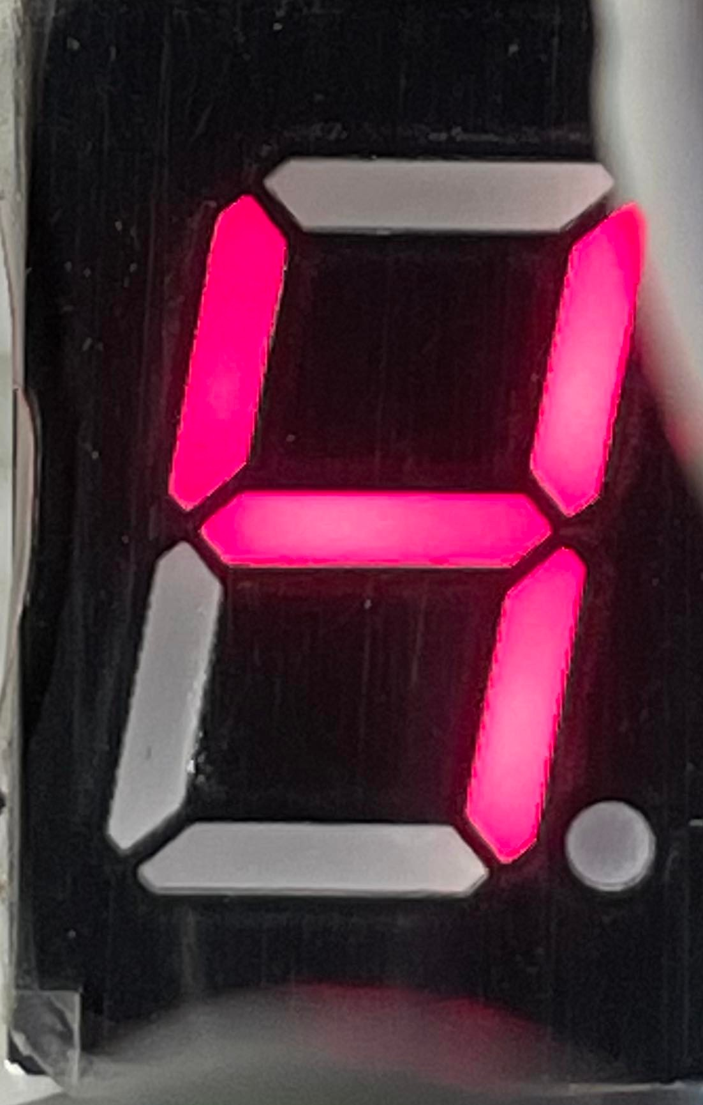
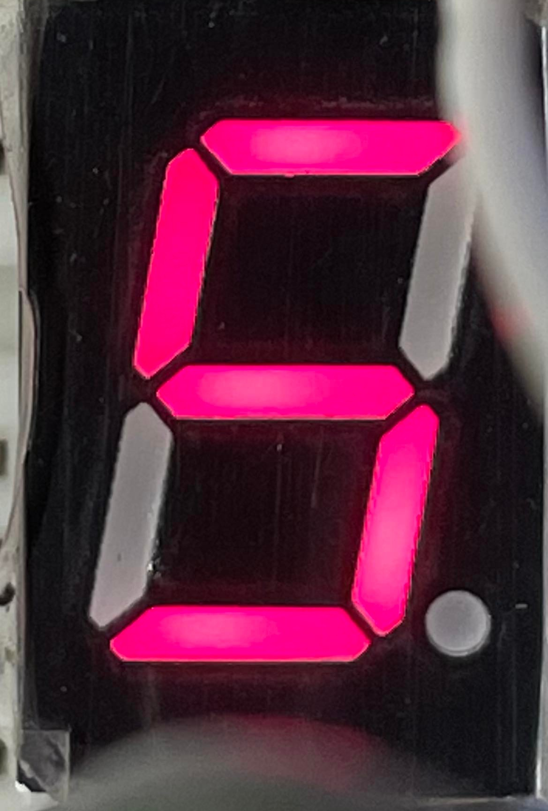
1、2_1_Blinky_LED
一、Lab Description
說明：
創建 2_1_Blinky_LED Program，將程式複製上去執行，使用 BusOut 可以一次宣告多個Pin角位，比起使用 DigitalOut 要來的簡單，避免使用太多行。
Table 裡面的儲存 16 進位的組合，用來控制腳位輸出 0 或是 1，例如：0X3F = 0011 1111 表示 dp、g 這兩個不會亮，所以出現 0，用 for 迴圈進行table 數字的變換，以 1 秒為間隔，做到 0 變 1 變 2…..。

Slide 4
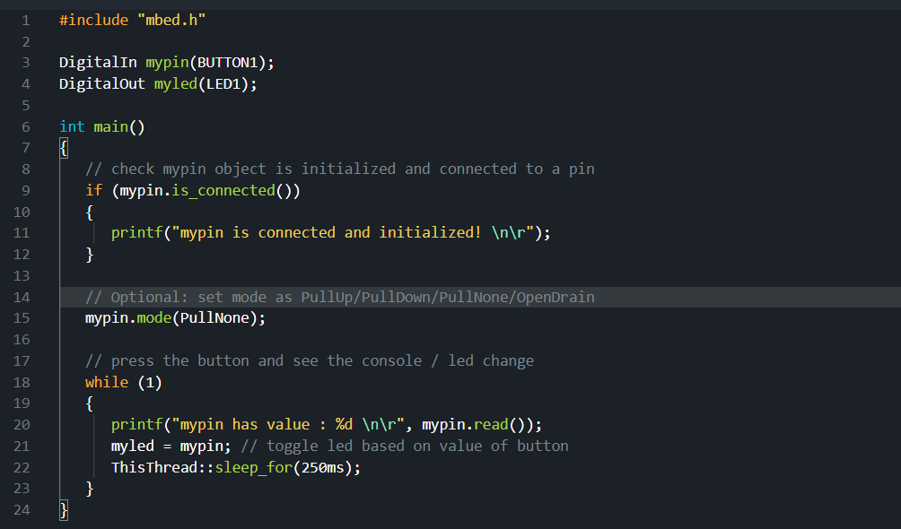
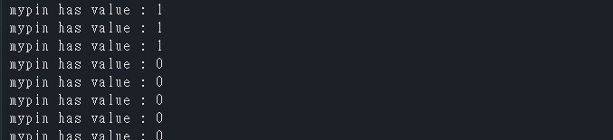
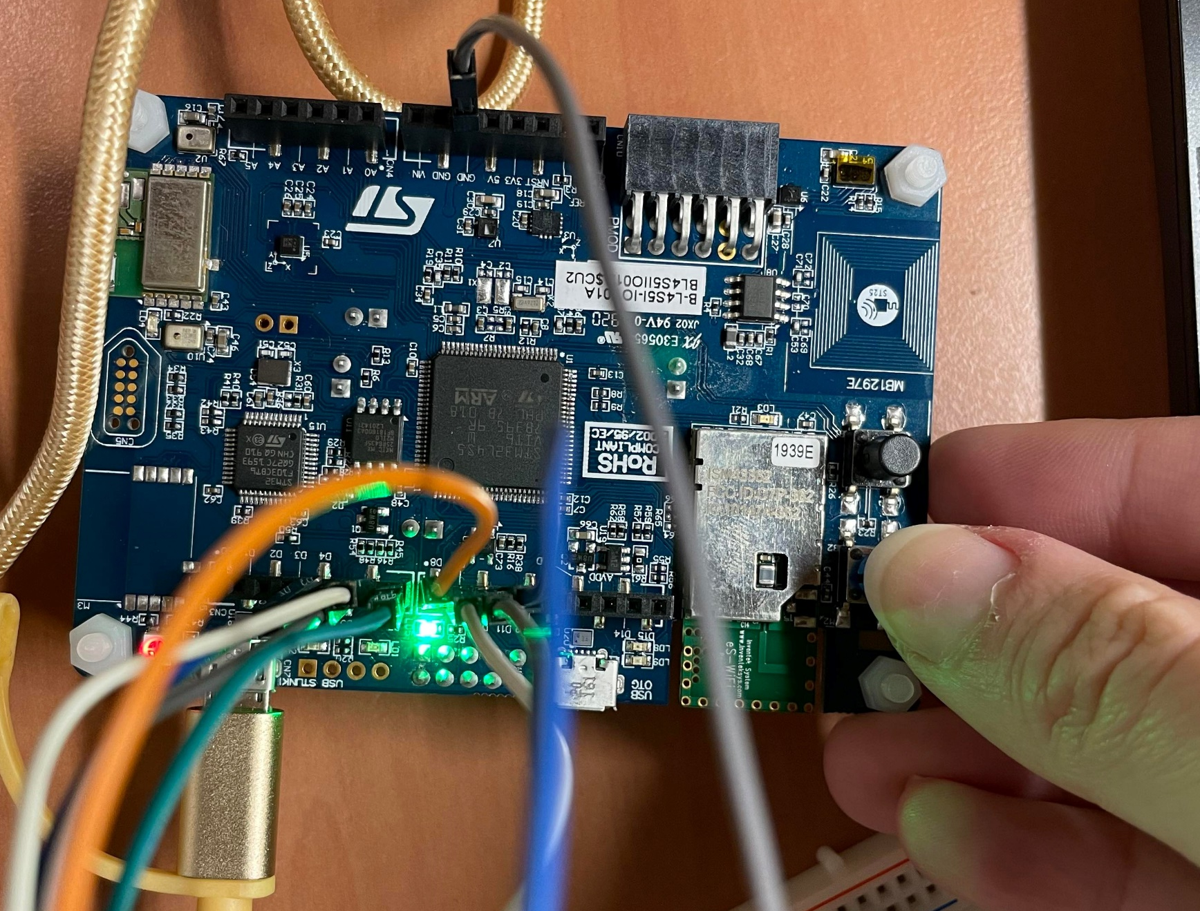
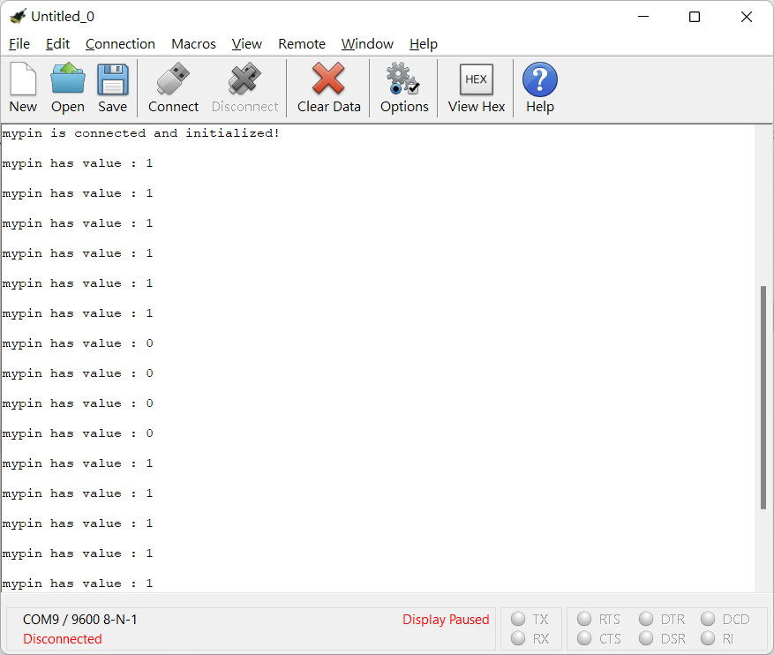
1、2_3_Switch_Button
一、Lab Description
說明：
DigitalIN 可以讀取 Pin 腳狀態，又因為 Button1 接地，所以當我們按下按鍵時，Button1 接地讀到 0，而不按時讀到 1，利用一開始建立的 myled 在迴圈中每 250ms 讀值並更新一次數字。

Slide 5
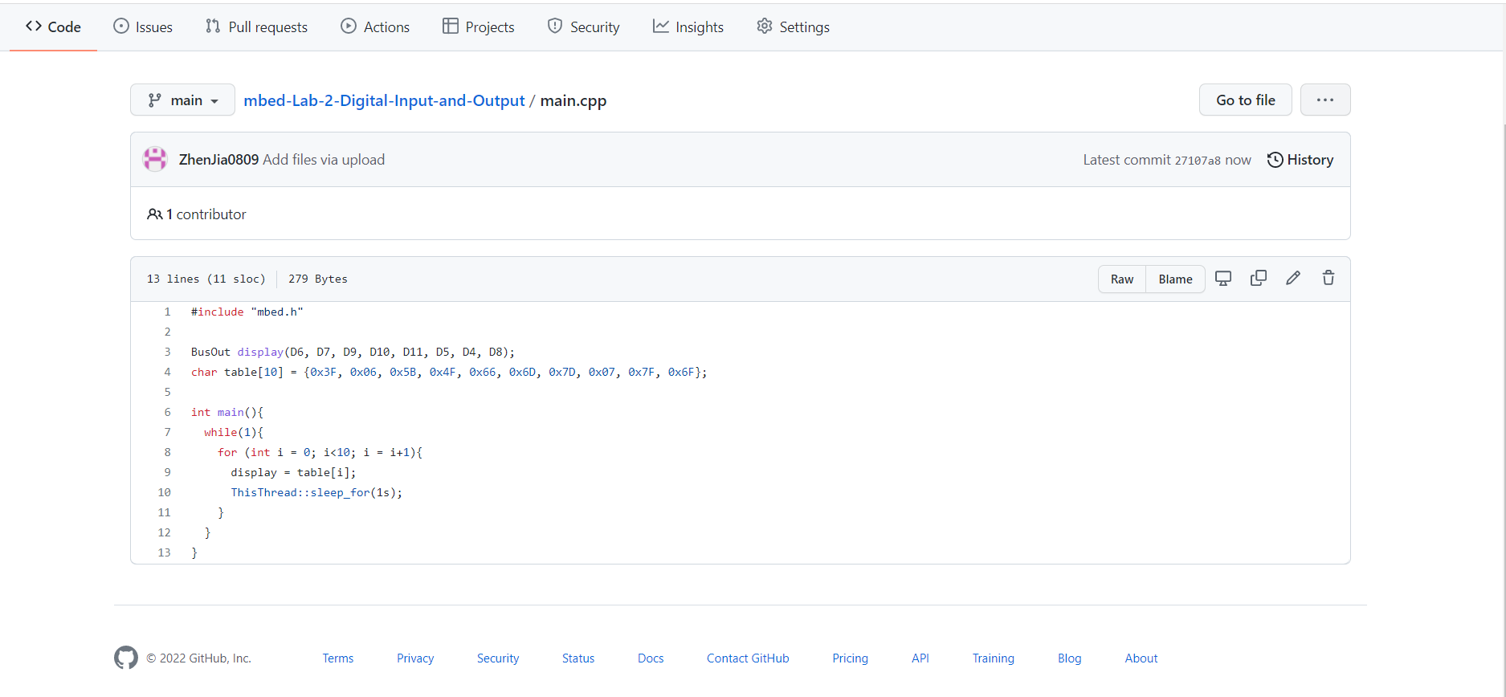
git remote repository
二、Demo and Checkpoints
說明：
將cpp檔上傳至Github。

Slide 6
CoolTerm出現Error
三、遇到的問題
後來發現是要先關掉 Mbed Studio 後才能使用CoolTerm讀取訊息，否則序列阜會因為已經被佔據而無法讀取。

